Slide 1
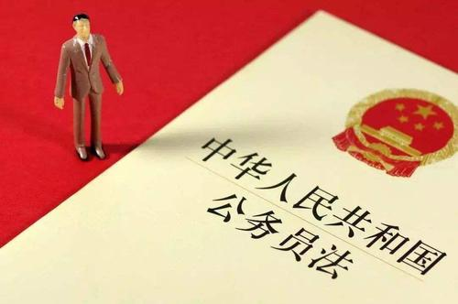

第七课
近代以来中国的官员选拔与管理
【课程标准】
了解晚清、民国、以及中华人民共和国官员的选拔与管理制度的演变，认识近现代中国公务员制度的影响。

Slide 2
目录
01
晚晴选官制度的变革
02
民国时期的官员选拔制度
03
中华人民共和国的干部制度和公务员制度

Slide 4
一、晚清选官制度的变革：
1、科举制度的变化
（1）晚清科举制度变化的背景、原因
①西学的传播和洋务运动的开展；
②科举制度自身日趋保守，其公平性、平等性受到冲击，不能适应时代发展；
③东西方文明冲突的必然结果；
④维新变法运动和清末新政的推动；
1901年8月，清政府下令从1902 年起，科举考试不再用八股文。1905年，又有袁世凯、赵尔巽、张之洞等地方督抚联名上奏，提出"补救时艰，必自推学校始;欲推广学校，必自停科举始"。在这种压力下，清政府下令从1906年起停止科举考试。
——章开沅、朱英主编《中国近代史》

Slide 5
一、晚清选官制度的变革
1、科举制度的变化
(1)背景：
西学的传播和洋务运动的开展；维新变法运动和清末新政的推动。
(2)表现：
①光绪二十四年（1898年），清政府加设经济特科，选拔经时济世。
戊戌变法期间
②废八股，改试策论，以时务策命题。
③戊戌变法失败后，所有考试悉照旧制。
①1901年，各省书院一律改为大学堂，各府、州、县学改为中小学堂。
清末新政期间
②多设蒙养学堂。
③1905年，废除科举制，颁发各种教科书，于城乡各处遍设学堂，将育人、取才合于学校一途。
至此，科举制最终废除。

Slide 6
【问题探究】阅读材料，指出袁世凯主张废除科举制、发展学堂的原因。
科举夙为外人诟病，学堂最为新政大端。一旦毅然决然舍其旧而新是谋，则风声所树，观听一倾，群且刮目相看，推诚相与;而中国士子之留学外洋者，亦知进身之路，归重学堂一途，益将励志潜修，不为邪说浮言所惑，显收有用之才俊，隐我不虞之诡谋，所关甚宏，收效甚巨。且设立学堂者，并非专为储才，乃以开通民智为主，使人人获有普及之教育，且有普通之知能，上知效忠于国，下得自谋其生。
——袁世凯等《立停科举推广学校折》（1905年）
换取列强信任；
可使留学生为求功名而潜修所学，不受蛊惑；
设立学堂可以培养人才，开启民智，促进教育发展；
总之，可维护清王朝统治。

Slide 7
2、选官制度的改革
（1）改革背景：
科举制度被废除，急需要新的官制体系。
（2）官制改革：
裁减冗署冗官，改总理衙门为外务部，陆续设农工商部、巡警部、学部等部门，瓦解了传统的六部建制。
（3）选官制度：
①1904年初，清政府颁布《奏定学堂章程》，统一全国学制（癸卯学制），学堂选官制度由此正式设立。
学制特点：
1.学制系统完善；
2.学制设置制度化；
3.重视对实业教育的发展；
4.指导思想仍是“中体西用”。
1903年12月，清政府公布了......《奏定学堂章程》，......，即把学校教育分成初、中、高三级，最高一级为通儒院。通儒院或大学毕业生被授予进士功名，高等学堂毕业生授予举人功名，中学堂和高等小学堂的毕业生则可以取得生员（秀才）的功名。新学制颁布前后，国内各类新式学堂如雨后春笋般建立起来。 ——章开沅、朱英主编《中国近代史》

Slide 8
一、晚清选官制度的变革：
1、科举制度的变化
科举制废除的影响：
积极影响：
①促进了新式教育制度的建立和发展。废除科举制的直接目的就是要发展近代教育，使新式学堂尽快兴办起来以培养实用的新式人才。
②有利于推动社会风气的转变。科举制的废除，新学的兴起，改变了学生知识结构，从而极大地提高了民众的整体素质。
③动摇了清王朝的统治基础，间接地导致了清朝的灭亡，推进了中国近代化的进程。
消极影响：
①科举制的废除，造成了中国选官制度的紊乱。科举制废除后，却未代之以新的选官机制，造成了中国在短时间内官员选拔及机制的混乱；
②科举制的废除，导致了清末民初中国政局的动荡，军阀混战。清末民初，随着科举制的废除，士绅阶层日益衰败，武官军人阶层逐渐走向中国的政治舞台，一跃成为社会的领导者。

Slide 9
2、选官制度的改革
（3）选官制度：
②不久，清政府又确立了留学毕业生选官制度，规定每年举行一次归国留学生考试，依考试结果分配相应官职。
光绪三十年(1904年)，晚清政府责令学务大臣制订《考验游学毕业生章程》，要旨是:今后每年举行一次归国留学生考试;考试分两场，第一场在学务处，按学科门类考试，第二场在保和殿，以经史命题，“观其学识，以宗旨纯正，文笔明畅为合格”。考试分最优、优、中等三级，分别赐予进士、举人、拔贡等出身，再分配官职。
结果：标志选官制度进入一个新阶段。

Slide 10
史料一：光绪二十八年(1902年)朝廷又一次通令各省选派学生到西洋各国求习专门学业。二十九年(1903年)颁布了学生章程。这时,已经实行了对各级学堂毕业的人授予贡生、举人、进士等名衔的办法,而且规定按照科举考试制度通过会试的人还必须去京师大学堂分门肄业。 ——胡绳《从鸦片战争到五四运动》
史料二：(清政府)1905年废除科举制度,成立学部,同时,在京师设立仁学院、进士馆,各省设立课吏馆。
——郑师渠《中国近代史》
1、根据史料一，概括清末新政的措施，并分析其意义。
措施：派遣留学生；改革选官制度；对科举考试获得功名的学子进行培训。
意义：选官制度开始向近代转型；有助于培养近代人才。
2、根据史料一并结合所学知识，分析史料二中选官制度变革的原因。
大势所趋：国家发展需要专门人才，而科举制不再适应社会需要；20世纪初，清政府面临内忧外患，为挽救统治危机；教育、选官制的调整为废除科举制奠定了一定基础。

Slide 11
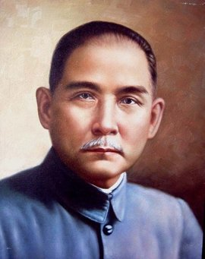
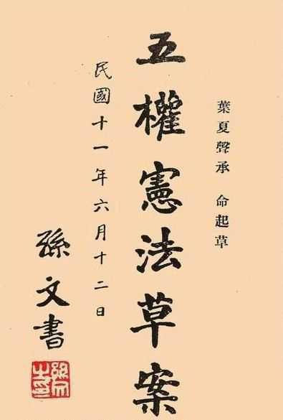
二、民国时期的官员选拔制度：
1、南京临时政府时期
（1）依据：
孙中山的文官考试思想。
（2）措施：
①在官员选拔方面，以考试制度为主，也就是在“五权宪法”的框架之中，国家建立考试院，主管人才的选拔和任用；（考试权独立）
②完善国家政治制度，建立文官的培养、任用、监察等方面的运行机制。
孙中山
（3）意义：
①进一步奠定了近代中国文官制度的基础；
②对日后民国文官制度的建设产生了重要影响；
“五权”即立法、行政、司法、考试、监察

Slide 12
二、民国时期的官员选拔制度：
2、北洋政府时期
（1）方式：
选拔官员主要采用考试和甄别两种方式。
（2）考试制度的概况：
1913年初，北洋政府颁布了《文官考试法草案》等法案，标志着文官考试制度的建立。
报考条件 | 民国男子年满21岁者，得应文官考试，即女子不得参加文官考试。
负责机构 | 文官考试由政事堂铨叙局负责。
考试类型 | 文官高等考试、普通考试，司法官考试，知事试验，留学毕业生甄拔考试等。

Slide 13
二、民国时期的官员选拔制度：
2、北洋政府时期
（3）甄别制度及意义：
甄别对象：主要是指对已经在文官职位上工作的人
甄别方式：通过检验毕业文凭、调查经历、检查工作成绩、考查学识与工作经验等决定其能否留任。（也就是这些人不用参加考试了）
意义：甄别是旧人事制度向现代文官制度转变的一个重要措施，用意在于保持行政的连续性与稳定性。

Slide 14
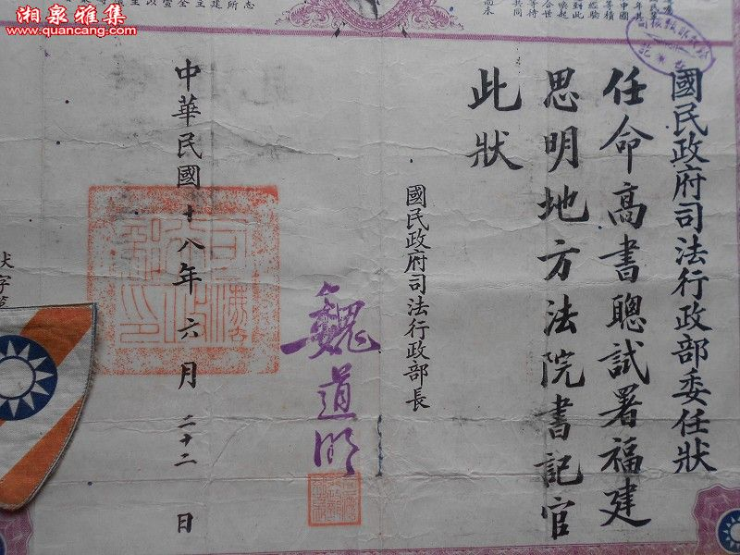
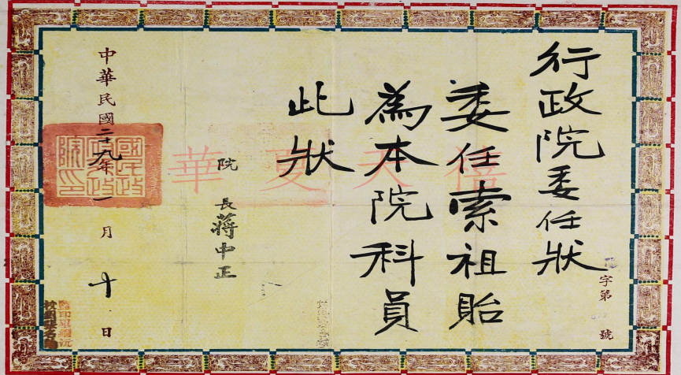
二、民国时期的官员选拔制度：
3、南京国民政府时期
（1）人事制度与公务员制度的建立：
①人事制度：重新设计颁布，“官吏”称谓逐渐被“公务员”代替。
②公务员制度：1929年，国民政府制定《公务员任用条例》，1933年颁布的《公务员任用法》，标志着公务员制度建立。
南京国民政府委任状
Notes:
戴季陶，国民党元老，1928年——1948年任考试院院长

Slide 15
二、民国时期的官员选拔制度：
3、南京国民政府时期
（2）公务员制度的基本内容：
①以北洋政府时期的文官制度为基础，继承、吸收了中国传统考试监察制度和西方文官制度的精华。
②公务员的选任由最高考试机关——考试院负责，“所有公务员均须依法律，经考试院考试、铨叙，方得任用”。
③孙中山关于文官考试的思想主张，几乎全部以法律条文的形式得到确立。
④允许女子参加考试，具有更强的开放性与平等性。
⑤对一般在职人员，也采用甄别审查措施，使其取得任用资格

Slide 16
二、民国时期的官员选拔制度：
3、南京国民政府时期
（3）评价：
①法律、制度规定严密，考试内容趋于现代化。
②实施过程漏洞百出，任用亲信、拉帮结派现象始终无法禁绝。

Slide 17
二、民国时期的官员选拔制度：
3、南京国民政府时期
（4）公务员制度的基本特点：
①建立了比较严密的组织管理机构。《国民政府组织法》规定考试院为最高考试机关，拥有考试权和铨叙权，负责公务员的考试、录用和管理。
②制定和颁布了比较完整的法律法规。为了健全公务员制度，国民政府先后制定和颁布了上百个有关公务员制度的法律和法规。
③对公务员的资格有比较明确的规定。更具有开放性和平等性；但对公务员的概念及其范围的规定则比较模糊。
④具有较强的党派性和政治性。政党官僚主义色彩浓厚；国民政府时期，所有公务员均要忠诚于国民党，公务员成了国民党把持政权的工具。
⑤更趋现代化。考试内容和形式更加专业化和标准化，允许女子参加考试，具有更强的开放性和平等性。

Slide 18
合作探究
结合所学，分析民国中后期（1937—1949年）公务员制度施行艰难，流于形式的原因。
原因：
①专制集权的传统；
②工业化水平较低；
③公民文化和政治素养相对较低；
④国民政府一党专政，官僚主义严重；
⑤中央与地方矛盾尖锐；
⑥政府公信力和执行力相对较弱；
⑦国内政局长期动荡。

Slide 19
二、民国时期的官员选拔制度
民国时期的文官制度总体上以西方文官制度为蓝本，带有中西合璧的味道。南京国民政府时期党派性更加浓厚，一切文官均须为国民党的一党私利服务，成为实际上的“党务员” 。军治色彩则在北京政府时期体现的最为明显 ，军阀之间相互割据，凭借自己的军事势力，制造政潮，以军压政。
——摘编自陶继波《民国时期文官制度发展概述》
根据史料说明民国时期中国文官制度的特点，并结合所学知识分析民国时期中国文官制度确立的背景。
特点：
中西结合；党派性强；军治色彩浓厚。
背景：
资本主义经济的发展；
西方文官制度的传入；
资产阶级民主 政治的确立

Slide 20
三、中华人民共和国的干部制度和公务员制度
1、干部制度的发展演变
（1）改革开放前
措施：
①沿用旧制：1949年新中国成立后，沿用民主革命时期由中共中央及各级党委组织部门统一管理的干部制度。
②建立新制：后又建立了在中共中央及各级党委组织部门统一领导、统一管理下的分类管理的干部制度。
原则：党管干部原则是中国特色社会主义干部管理制度的根本。

Slide 21
三、中华人民共和国的干部制度和公务员制度
1、干部制度的发展演变
（2）改革开放后：干部制度进入改革和进一步完善阶段。
①改革：在干部选拔、任用、考核、奖惩、离休、退休、培训、工资、回避制度等方面进行了一系列改革。
②完善：在坚持贯彻中国共产党管理干部的根本原则下，我国逐步实现了干部管理的科学化、民主化、法制化、现代化，特别是在干部管理制度上不断加强法制建设，初步建立起中国特色社会主义干部管理制度。
③进一步完善：十八大以来，干部队伍建设更加规范化、制度化，严格依法依规办事，特别是在干部的廉政建设方面不断完善各项制度和规定，取得很大成绩。

Slide 22
三、中华人民共和国的干部制度和公务员制度
材料：在1979年颁布的《关于实行干部考核制度的意见》中，把考核的对象划分为技术类和党政类，考核时各有侧重，体现了分类管理的思想。技术类干部侧重能，如专业技能、业务熟练程度、科研成果等。党政干部侧重德，考核的内容大多都是关于政治思想方面。考核干部实行领导和群众相结合的方法，把平时考察和定期考核结合起来；同时，把考核结果同干部的奖惩和晋升链接起来。“对于未能达到考核标准的干部，要在实践中加强锻炼，限期达到考核标准。经过两次考核达不到标准的，要调离现职，分配其他工作，有的要降职使用。”
——摘编自张东川《我国公务员考核制度研究》
干部考核制度的意义：为干部的晋升和降职提供有效的依据；提升政府工作效率和提高公务员素质具有重要作用；为改革开放的顺利进行提供政治保障。

Slide 23
三、中华人民共和国的干部制度和公务员制度
2、公务员制度
(1)建立、发展概况：
①酝酿建立：1987年，中共十三大决定建立和推行国家公务员制度。
②初步形成：1993年，国务院发布《国家公务员暂行条例》及配套的《国家公务员录用暂行规定》，规定公务员“凡进必考”。公务员制度开始推行,公务员考试录用制度建立。
③正式形成：2005年，全国人大常委会通过《中华人民共和国公务员法》,标志着国家公务员制度正式形成。基本内容：录用担任主任科员以下以及其他相当职务层次的非领导职务公务员,采用公开考试、严格考察、平等竞争、择优录取的办法，公务员考录工作正式进入法制化轨道。
④发展完善：2006年1月《中华人民共和国公务员法》正式实施，自此，公务员考试录用制度得到了全方位的推进和改善，考试录用的规模和范围在不断扩大。

Slide 24
三、中华人民共和国的干部制度和公务员制度
2、公务员制度
(3)特征：
报考公务员人数不断增多；
文化程度呈现高学历化的特点；
考试录用的规模和范围扩大；录
用过程透明化、公开化和平等化。
(4)意义：
公务员政治、文化素质不断提升，为国家管理人员的队伍建设增添了活力。

Slide 25
课堂探究：
现代中国的公务员制度与西方文官制度的区别
材料：现如今，中国的公务员制度也在吸收中国传统人事制度合理成分和借鉴西方文官制度的基础上得以基本确立，并于2005年颁布《公务员法》，反观我国现行的公务员制度，不仅具有与西方接轨的共性一面，还具有自身不同于西方的个性之处。
——杨延昭《中国公务员制度与西方文官制度比较研究》

Slide 26
合作探究：
现代中国公务员制度与西方文官制度的主要区别。
 | 西方 | 中国
法定范围
选用标准
性质划分
政治原则
服务对象
多数国家公务员仅指中央一级，不包含地方政府公职人员
包含中央和地方各级公职人员
注重通才或专才，基本把业务知识和工作能力作为主要条件
德才兼备，并贯穿公务员的考试、录用、管理、晋升、奖惩等各环节
加深认识：
1.没有一成不变的制度，也没有放之四海而皆准的制度。
2.现代公务员制度，是适合我国国情的，推动了各项事业的发展。我们要坚定制度自信！
西方分政务官和事务官，政务官随政党竞选成败而进退，事务官保持稳定，两者之间不能专任
没有政务官和事务官划分，各级各类公务员根据需要可以相互转任
（不搞“两官分途”）
政治中立，不受党派干预，不得参加党派政治活动，公务活动中不带有党派政治倾向
不搞政治中立，党管干部，公务员始终与党中央保持高度一致，坚决捍卫和执行党的路线、方针、政策
政府，受雇于政府，服从政府需要，维护政府利益
人民，做人民公仆，为人民办事，对人民负责，受人民监督

Slide 27
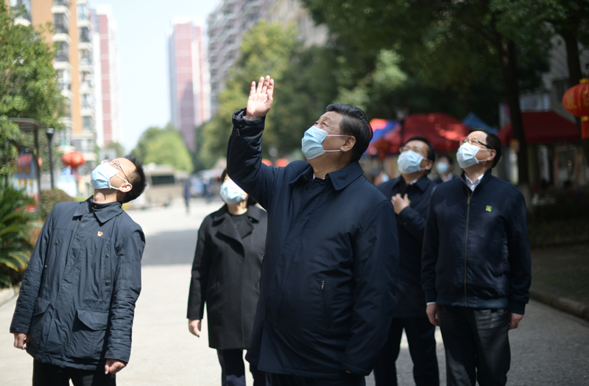
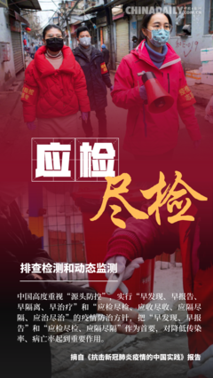
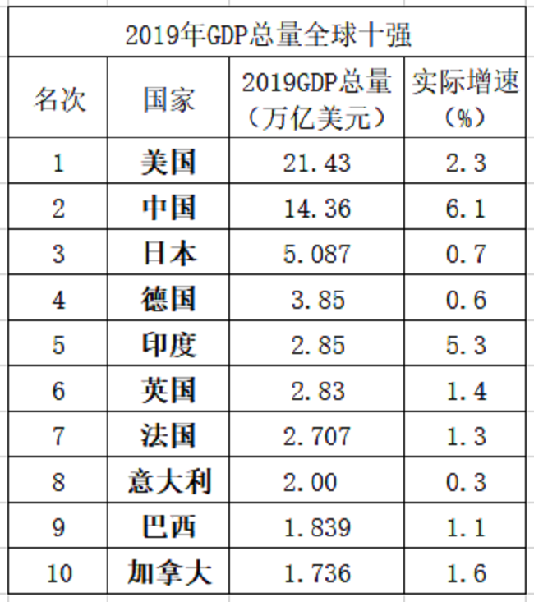
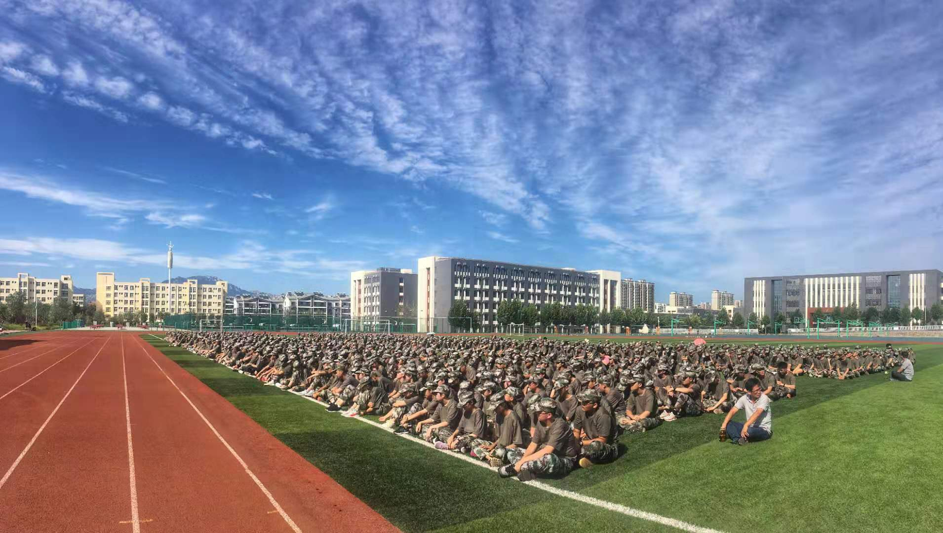
制度优势：我将无我，不负人民

Slide 28
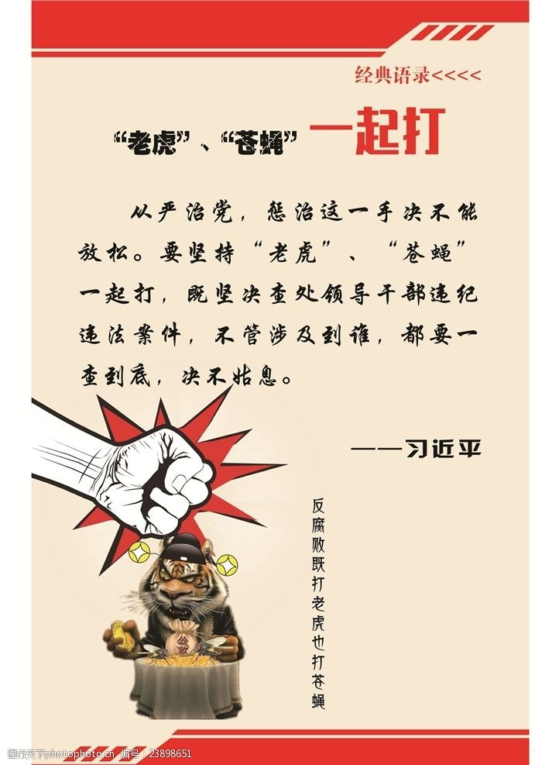
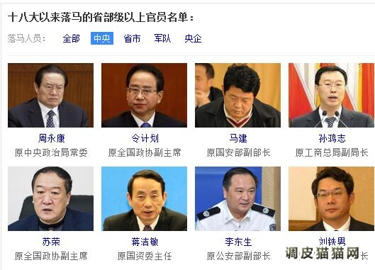
刮骨疗伤，反腐倡廉

Slide 29
三、中华人民共和国的干部制度和公务员制度
现代中国的公务员制度与西方文官制度的区别
(1)不搞“政治中立”。中国公务员必须与党中央保持一致，坚决捍卫和执行党的路线、方针、政策。
(2)坚持党管干部。强调坚持党的组织领导，贯彻党的组织路线,保持党对政府重要领导人选的推荐权。
(3)不搞“两官分途”。我国公务员制度没有“政务官”和“事务官”的划分。
(4)坚持服务于民的宗旨。做人民公仆，为人民办事，对人民负责，受人民监督。

Slide 30
【课堂小结】
一、晚清选官制度的变革：
二、民国时期的官员选拔制度：
三、中华人民共和国的干部制度和公务员制度
（1）背景；（2）表现：维新变法时期、清末新政时期
1、科举制度的变革：
2、清末选官制度改革：
（1）官制改革（2）确立学堂选官、留学毕业生选官制度
1、南京临时政府时期：
2、北洋军阀政府时期：
3、南京国民政府时期：
（1）孙中山的文官考试思想：（2）影响：
（1）考试方式及概况：
（2）甄别方式及意义：
（1）公务员制度建立 (2)基础 (3)内容 (4)特点 (5)局限性
(1)建立：成立初期、后来、原则 (2)发展、完善：①表现:②意义:
1、干部制度：
2、公务员制度：
(1)形成发展：1993、2005、2006 （2）内容 (3)特征 4）意义

Slide 31
2021
感谢您的观看！
Thank you for watching

